Slide 1
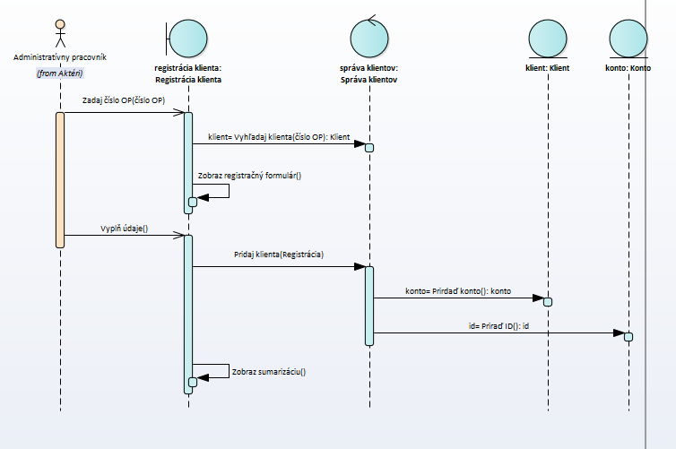
Sekvenčný diagram
Ako v tomto sekvenčnom diagrame zahrnúť alternatívny scenár – už registrovaný?

Slide 2
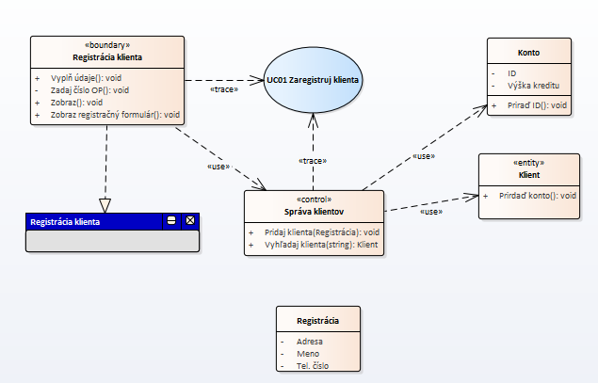
Diagram tried
Aký vzťah by mal byť medzi Registráciou a zvyšnými entitami?

Slide 3
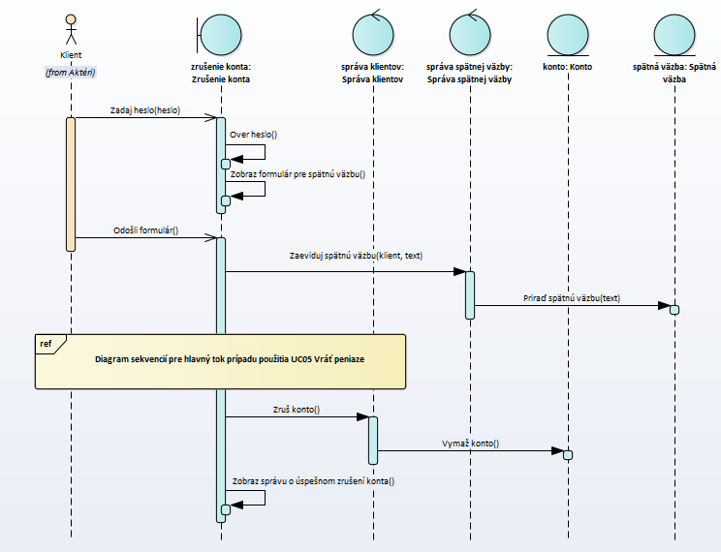
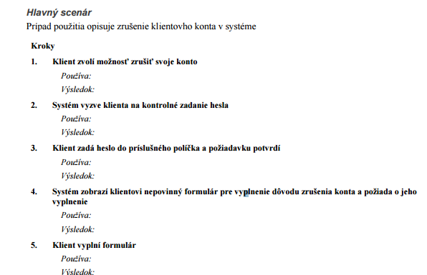
Sekvenčný diagram
Zadanie hesla pre dodatočnú autorizáciu – môže byť v takomto prípade súčasťou sekvenčného diagramu?
Ako riešiť argumenty vo volaniach funkcií (operácií) – napr. odošli formulár()?

Slide 4
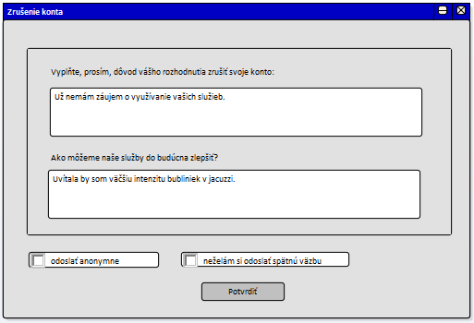
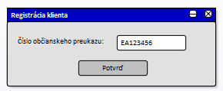
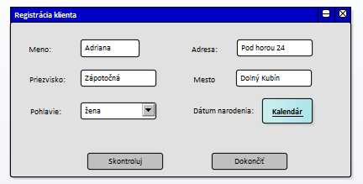
Návrhy používateľského rozhrania
Stačí mať návrh pre „hlavné okno“ alebo aj pre pomocné dialógy...?
Je potrebné robiť návrhy aj pre alternatívne scenáre?

Slide 5
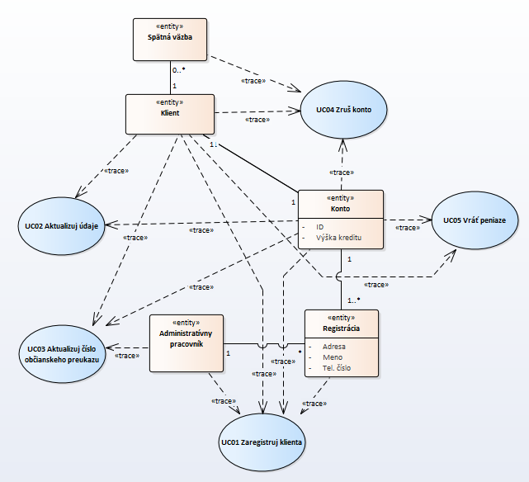
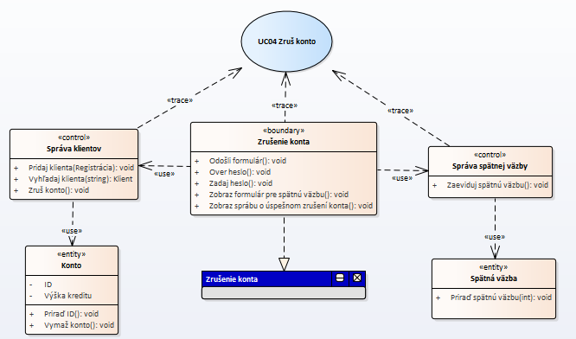
Spätná väzba
Entita spätná väzba – je takéto zakomponovanie akceptovateľné?

